Slide 1
Linux 101

Slide 2
目录
Linux 基础命令
Linux 高阶命令
awk
grep
sed
shell 编程
Notes:
本次的Linux 101 从最基本的入手，教大家如何使用 linux 系统。
可能在坐各位有很多都已经掌握这些知识了，如果已经掌握了可以巩固一下。

Slide 3
whoami 命令
whoami = who am i
我是谁
Notes:
人生的三大哲学问题。我是谁？我从哪里来？我将去往何方？
这其中之一，已被linux解决了。大家可以试着来询问一下linux。

Slide 4
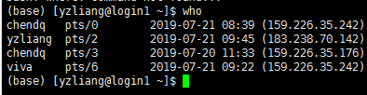
who 命令
查询其他在线用户
系统诞生日
Notes:
有了“我”的概念，就会衍生出“你”，”他”，如果想知道他是谁？这个也可以问Linux。
这里显示了用户名，pts表示远程登陆，如果直接连接在主机上会显示tty，连接个数。

Slide 5
date 命令
返回系统时间的命令
提取年-月-日
https://blog.csdn.net/weixin_41991449/article/details/80203177

Slide 6
man 命令
Man = manual
不懂就要问man
Notes:
是男人就不能说不懂

Slide 7
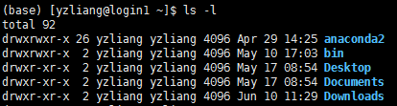
ls 命令
ls = list
显示文件夹及文件
蓝：文件夹；白：文件；绿：可执行程序
ls -l
https://tiangong_sslakelab.coding.net/s/dbf46ac3-08d4-4816-93ff-9782032ceba9

Slide 8
mkdir 命令
mkdir = make directory
创建目录，存放本次培训的例子

Slide 9
rmdir 命令
rmkdir =remove directory
删除目录

Slide 10
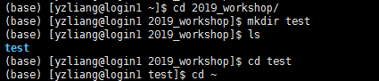
cd 命令
cd = change directory
进入2019_workshop 目录下
cd .. (后退一步)
cd ~ (回到用户主目录)

Slide 11
pwd 命令
pwd = print working directory
显示工作目录。

Slide 12
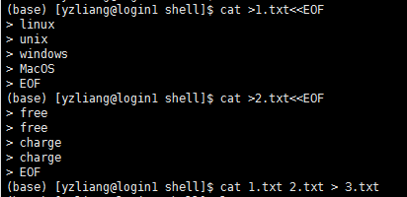
cat 命令
cat = concatenate
1. 一次性显示整个文件
2. 以键盘输入创建一个文件
3. 将几个文件合并成一个文件
cat –n 1.txt 2.txt > 3.txt

Slide 13
cat 命令
cat = concatenate
4. 清空文件内容

Slide 14
head 命令
显示文件的开头

Slide 15
tail 命令
显示文件的尾部

Slide 16
touch 命令
创建普通文件

Slide 17
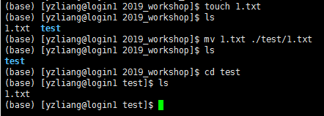
mv 命令
mv = move
移动普通文件
Notes:
这里面

Slide 18
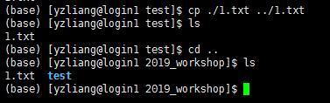
cp 命令
cp = copy 源文件 (空格) 目标文件
拷贝文件
Notes:
这里面

Slide 19
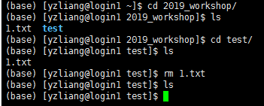
rm 命令
rm = remove
删除文件

Slide 20
echo 命令
echo 回显命令
Notes:
和回声很像，你对着墙喊 Hello，tiangong。自己也能听到

Slide 21
clear 命令
clear 清屏命令

Slide 22
expr 命令
expr = express

Slide 23
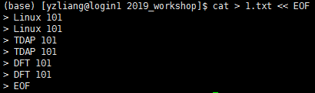
uniq 命令
uniq = unique
删除重复项命令

Slide 24

sort 命令
内容排序

Slide 25
wc 命令
wc = word count
统计词汇个数

Slide 26
vim 使用
vim 文本编辑器的使用
编写第一个shell脚本
https://tiangong_sslakelab.coding.net/s/7e0e6bcd-59db-4289-a77a-fcae5649e759
Notes:
Vim 是文本编辑器，可以等同于windows的edit，

Slide 27
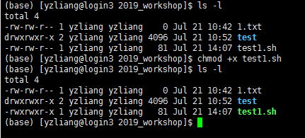
chmod 命令
chmod = change mode 改变文件的权限

Slide 28
find命令
查找特定的文件
https://tiangong_sslakelab.coding.net/s/4daa8cd7-a922-403d-aa79-73b4a60c0b1e
Notes:
格式化，每个人的理解不同，可以想象成excel

Slide 29
rpm 命令
包管理命令
Notes:
格式化，每个人的理解不同，可以想象成excel

Slide 30
more 命令
Notes:
格式化，每个人的理解不同，可以想象成excel

Slide 31
| 管道
Command1 | Command2
Notes:
把一个命令的结果，作为输入交给下一个命令

Slide 32
awk命令(1)
文件数据格式化
Notes:
格式化，每个人的理解不同，可以想象成excel

Slide 33
awk命令(2)
文件数据格式化
https://tiangong_sslakelab.coding.net/s/46f978a7-2900-407d-86e3-b1d1d4369c7f
Notes:
格式化，每个人的理解不同，可以想象成excel

Slide 34
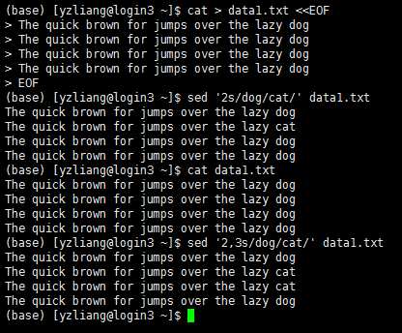
sed命令
数据处理命令
Notes:
格式化，每个人的理解不同，可以想象成excel

Slide 35
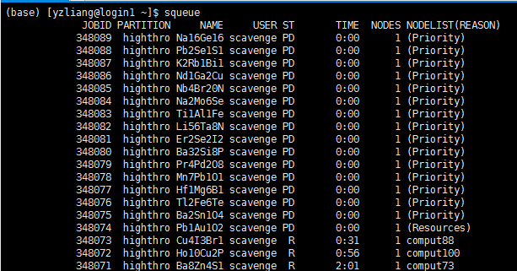
grep命令
global search regular expression
数据过滤
squeue | grep comput100
Notes:
可以把grep 命令看作是一个过滤器，过滤出自己想要的内容。

Slide 36
shell 编程
If 结构
https://tiangong_sslakelab.coding.net/s/ef790a8f-0fb5-4801-a1c8-30ce8cd7cf0d
Notes:
格式化，每个人的理解不同，可以想象成excel

Slide 37
shell 编程
for 结构
https://tiangong_sslakelab.coding.net/s/cdfa21ed-789b-4ae4-9734-8185c404153c

Slide 38
shell 编程
while 结构
https://tiangong_sslakelab.coding.net/s/7f0c75b0-ca06-41f6-a03c-689be8ea28e6

